Slide 1

OFFICE BOT

Slide 2

Thành viên:
Trung ft L.Anh ft Hải
Mentor:
Tú ft Phong

Slide 3

CONTENTS
01. Đặt vấn đề và phân tích đề tài
02. Xây dựng khối xử lý lõi
03. Xây dựng nền tảng ứng dụng
04. Nhận xét đánh giá
05. Demo

Slide 4

01. Đặt vấn đề và phân tích bài toán
Mô tả đề tài
Định nghĩa phạm vi
Phân tích nhiệm vụ

Slide 5

02. Xây dựng khối xử lý lõi
Phân tích chi tiết nhiệm vụ và lựa chọn phương pháp
Xây dựng tập dữ liệu cho từng phương pháp
Triển khai thực hiện các phương pháp
Đánh giá nhận xét quá trình thực hiện phương pháp

Slide 6
STT | Task Name | Mô tả | Phương pháp
1 | Thiết kế kịch bản | Độ sâu kịch bản Các loại intent Phạm vi trả lời Mô hình chat bot | Scripted ChatBot Intelligent Chatbot
2 | Classification Intent | Xác định chủ đề câu hỏi được nhắc đến và đưa ra câu trả lời. | Statical Approach: FT + MLP/SV DeepLearning Approach: CNN, RNN ...
3 | Name Entiny Recognition (NER) | Xác định thực thể như: tên, tuổi, email trong văn bản. | Machine Learning: CRF Deep Learning: LSTM...
4 | Model Language Machine Translate | Gợi ý từ nhập tiếp theo Thêm dấu tiếng việt | Traditional Approach: N-gram + nội suy Deep Learning
5 | Recoment Next Intent | Đưa ra các intent tiếp theo có thể có | Ma trận đồng xuất hiện

Slide 7
Task 1: Kịch bản
STT | Sub-task | Mô tả công việc
1 | Xác định phạm vi | Bot sẽ trả lời nội dung về cái gì, cho ai, và ai sẽ dùng nó.
2 | Xác định loại chatbot | Là chatbot kịch bản hay chatbot thống minh hay là sự kết hợp cả 2
3 | Độ sâu chatbot | Phát triển ý và dẫn ý người dùng sâu nhất đến mức bao nhiêu
4 | Các tính năng của chatbot và liên quan | Chatbot sẽ có thêm nội dung, tính năn mở rộng gì. Phụ vụ giai đoạn nào trong chatbot

Slide 8





Task 2: Classification Intent
Câu hỏi người dùng
Tiếp nhận yêu cầu
Phản hồi câu trả lời
Lưu trữ lại yêu cầu
Bé tập đoán
Dạy cho bé học

Slide 9
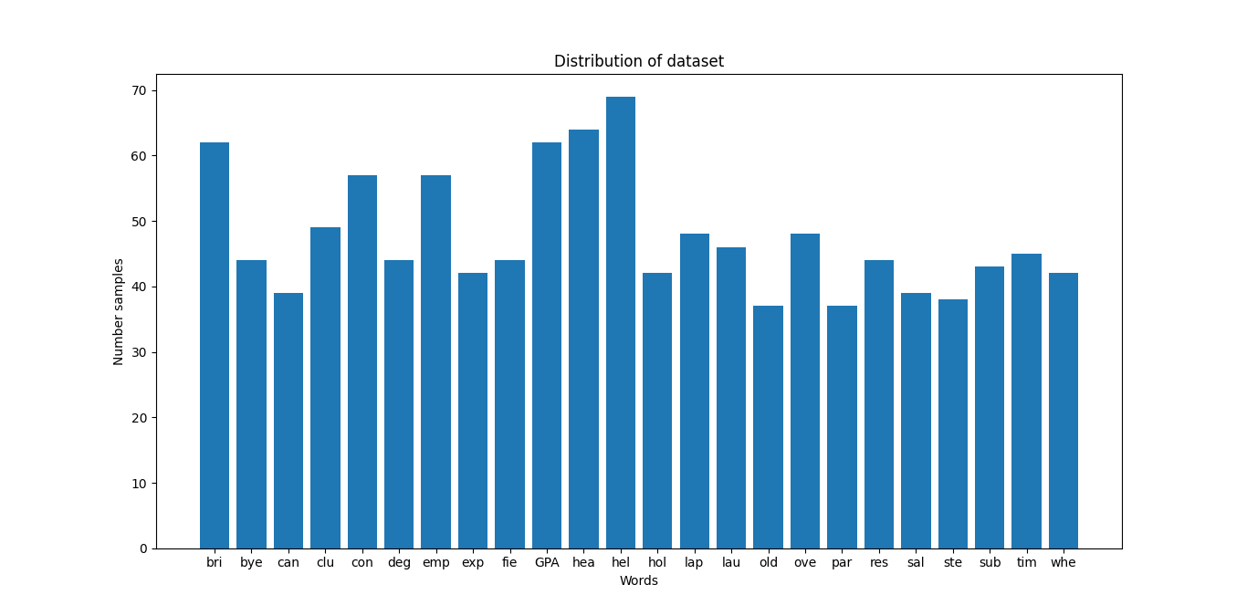
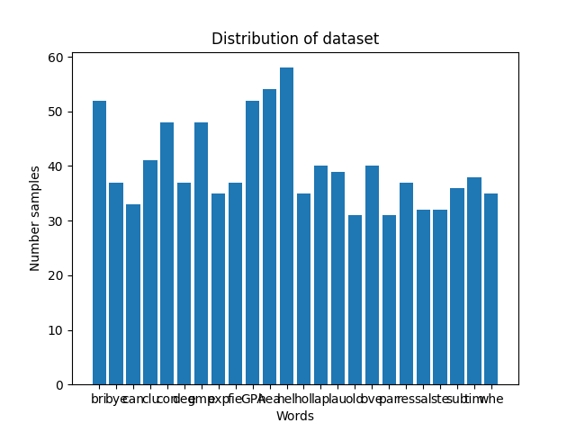

Xây dựng tập dữ liệu và pre-processing
STT | Đại lượng | Gía trị
1 | Số lượng intent | 24
2 | Số lượng câu hỏi tập dữ liệu | 1141
3 | Train | 958
4 | Test | 193
5 | Trung bình mỗi intent | 48
Tiền xử lý:
Chuẩn hóa chữ viết
Cắt câu
Loại bỏ kí tự đặc việt
Loại bỏ stop words

Slide 10
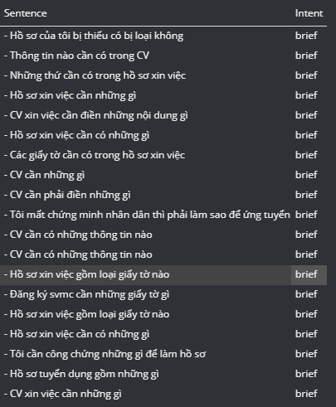
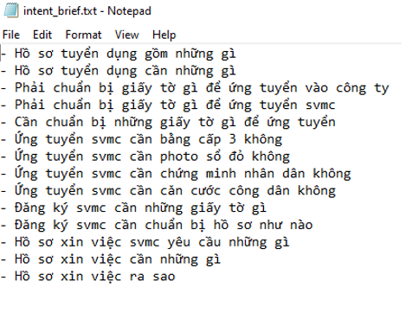

Slide 11
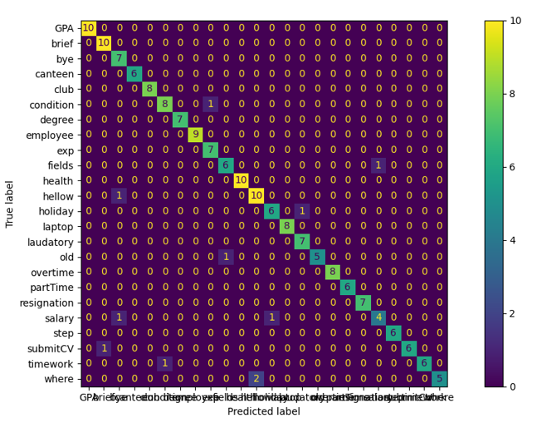
Phương án tiếp cận và kết quả
STT | Phương pháp | F1-score | Speech
1 | TF-IDF + SVM | 89,2%
2 | TF-IDF + MLP | 93,7% | Time Extract: 9ms Time Predict: 1ms
3 | LSTM | 95,2% | Predict Time: 257ms
Device Test: I5 7200U, 8G Ram
Trong một vài điều kiện có thể chênh lệch với con số trên bảng

Slide 12
TASK 3: Nhận dạng tên thực thể
STT | Sub-task | Mô tả
1 | Xây dựng dataset NER 1 | Xác định thực thể trong câu hỏi người dùng gồm 4 thực thể: bằng cấp, Tháng, Ngôn ngữ, Job Số câu: 375 Số từ trong câu lớn nhất: 21 words Số từ vựng trong câu: 809 Train:Test = 8:2
2 | Xây dựng dataset NER 2: Xác định NER trên CV Tập datase public online 220 CV | Số lượng thực thể: 5 gồm: Designation, Name, Company, Email, Skills Số CV: 220 Train: Test = (200:20)
3 | Lựa chọn phương pháp | LSTM, CRF...

Slide 13
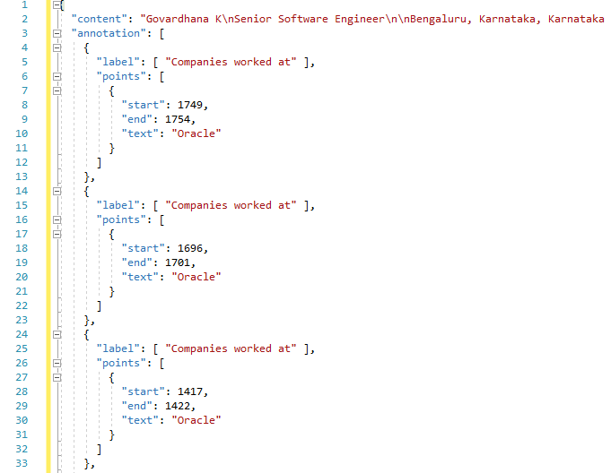
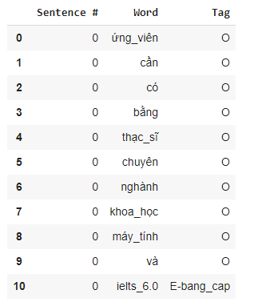

Slide 14
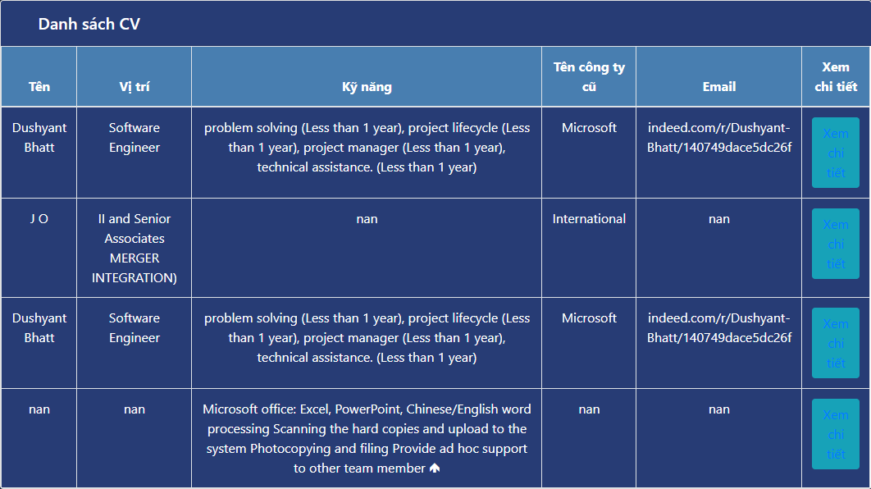
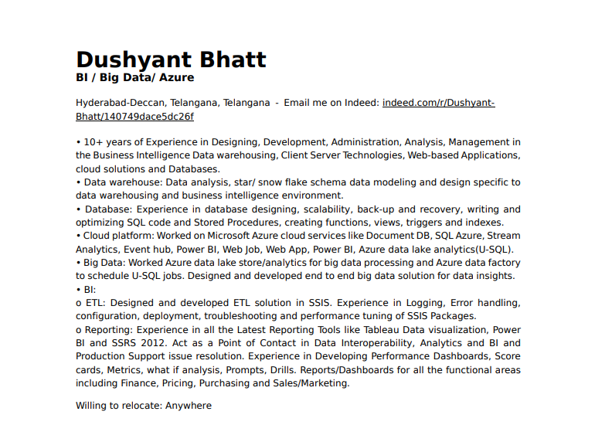
Kết quả phân tích:

Slide 15
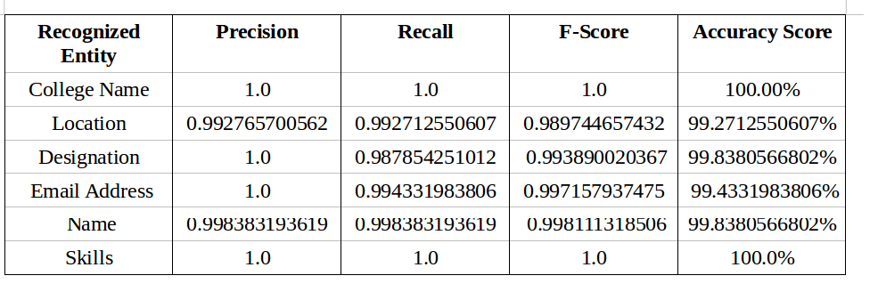
Thực hiện phương pháp và kết quả
STT | Dataset | Phương pháp | Kết quả | Time predict
1 | T1 | LSTM | 56.1% | 257ms/sentence
Intel Xeon Processor on GG Colab
Trên tập NER 2: sử dụng NER trong spacy
STT | Time for | Value
1 | CovertPDF2TxT | 0.49s
2 | Find NER on CV | 0.49s
Device: i5 7200U, 8G

Slide 16
Task 4: Model Language: gợi ý từ tiếp theo
STT | Sub-task | Mô tả
1 | Xây dựng tập cơ sở dữ liệu: ML-Tiny, ML-Large | Xây dựng 2 tập dữ liệu để xây dựng ML Tập 1: Gồm 1200 câu chỉ chứa nội dung về chính sách nhân sự trong ty gồm data (CI + crawl google). Số lượng từ: 945 Tập 2: Gồm > 30000 câu craw từ wiki Việt Nam với các chủ đề: CTXH, Đời sống, Kinh doanh, Pháp luật, Sức khỏe, Thế giới, Thể thao. Số lượng từ : 14437
2 | Phương pháp | Tiếp cận phương pháp đơn giản tương đối hiệu quả là Statical method N-gram ( với n=3)
3 | Đánh giá mô hình
4 | Thời gian gợi ý từ tiếp theo | Tập ML-large: 75ms Tập ML-Tiny: 9 ms

Slide 17
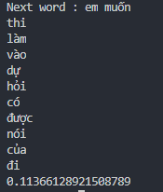
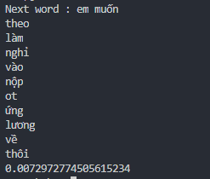
Một vài kết quả

Slide 18
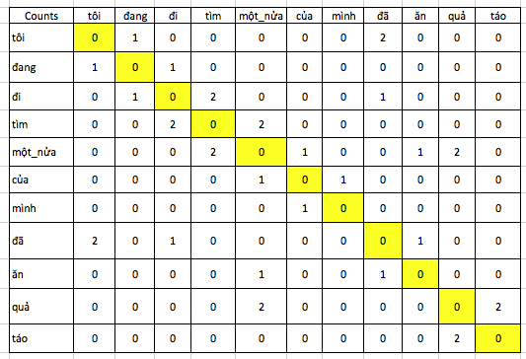
Task 5: Recomendation Intent
Ghi nhận lại thói quen của người sử dụng như:
Hỏi cv xin việc gồm nhưng gì -> Các nộp CV -> Nộp

Slide 19

02. ĐÁNH GIÁ VÀ NHẬN XÉT

Slide 20

Xây dựng ứng dụng
Xây dựng ứng dụng từ các task
User thông thường:không cần login
Chatbot
Nhắc từ tiếp theo
Đề xuất chủ đề nói chuyện
Hỗ trợ nộp CV trực tiếp với bot
Admin: yêu cầu cần login
Phân tích CV và chọn lọc CV
Sửa câu trả lời cho bot
Xem lại log chatbot hoạt động

Slide 21
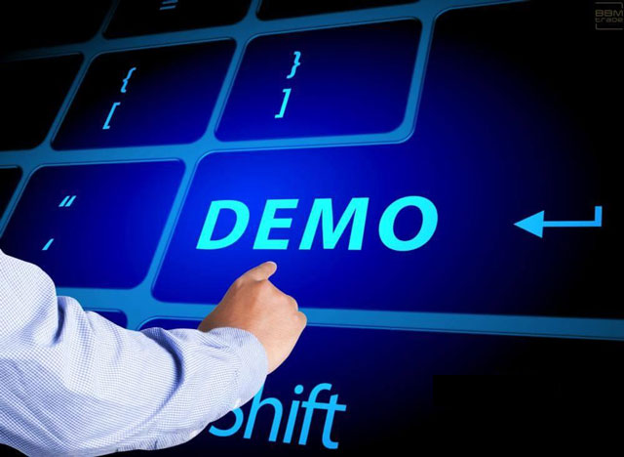
DEMO

Slide 22

Thank you for joining us

